Slide 1
Бусы

Slide 2
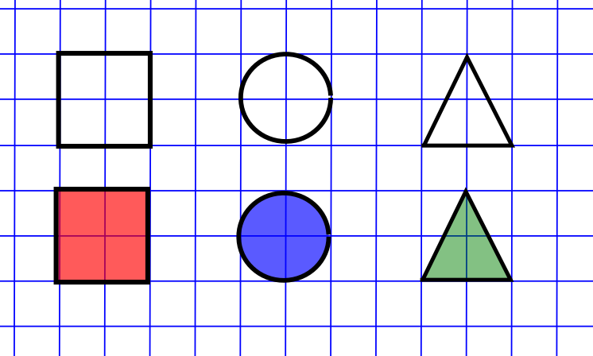
Виды бусин

Slide 3
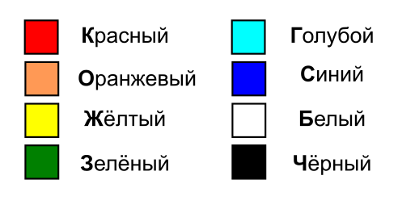
Цвета

Slide 4

Ниточка
начало (узелок)
конец (иголка)

Slide 5

Нарисуем
Нарисуйте свои “бусы”, из 5 бусин

